Slide 1



Slide 2


一例老年白血病化疗后军团菌肺炎的病例

Slide 3

● 病例简介
摘要
1.独特性：非典型菌感染
2.背景：老年，胃癌，急性髓系白血病

Slide 4
● 患者基础信息
1.人口学信息：男，65岁
2.主诉：发烧
3.既往史：胃癌，全胃切除术后

Slide 5
● 入院后检查
1.体格检查：
体温38.5摄氏度，血压86/45mmHg，
2.辅助检查：
胸部ct见新发感染

Slide 6
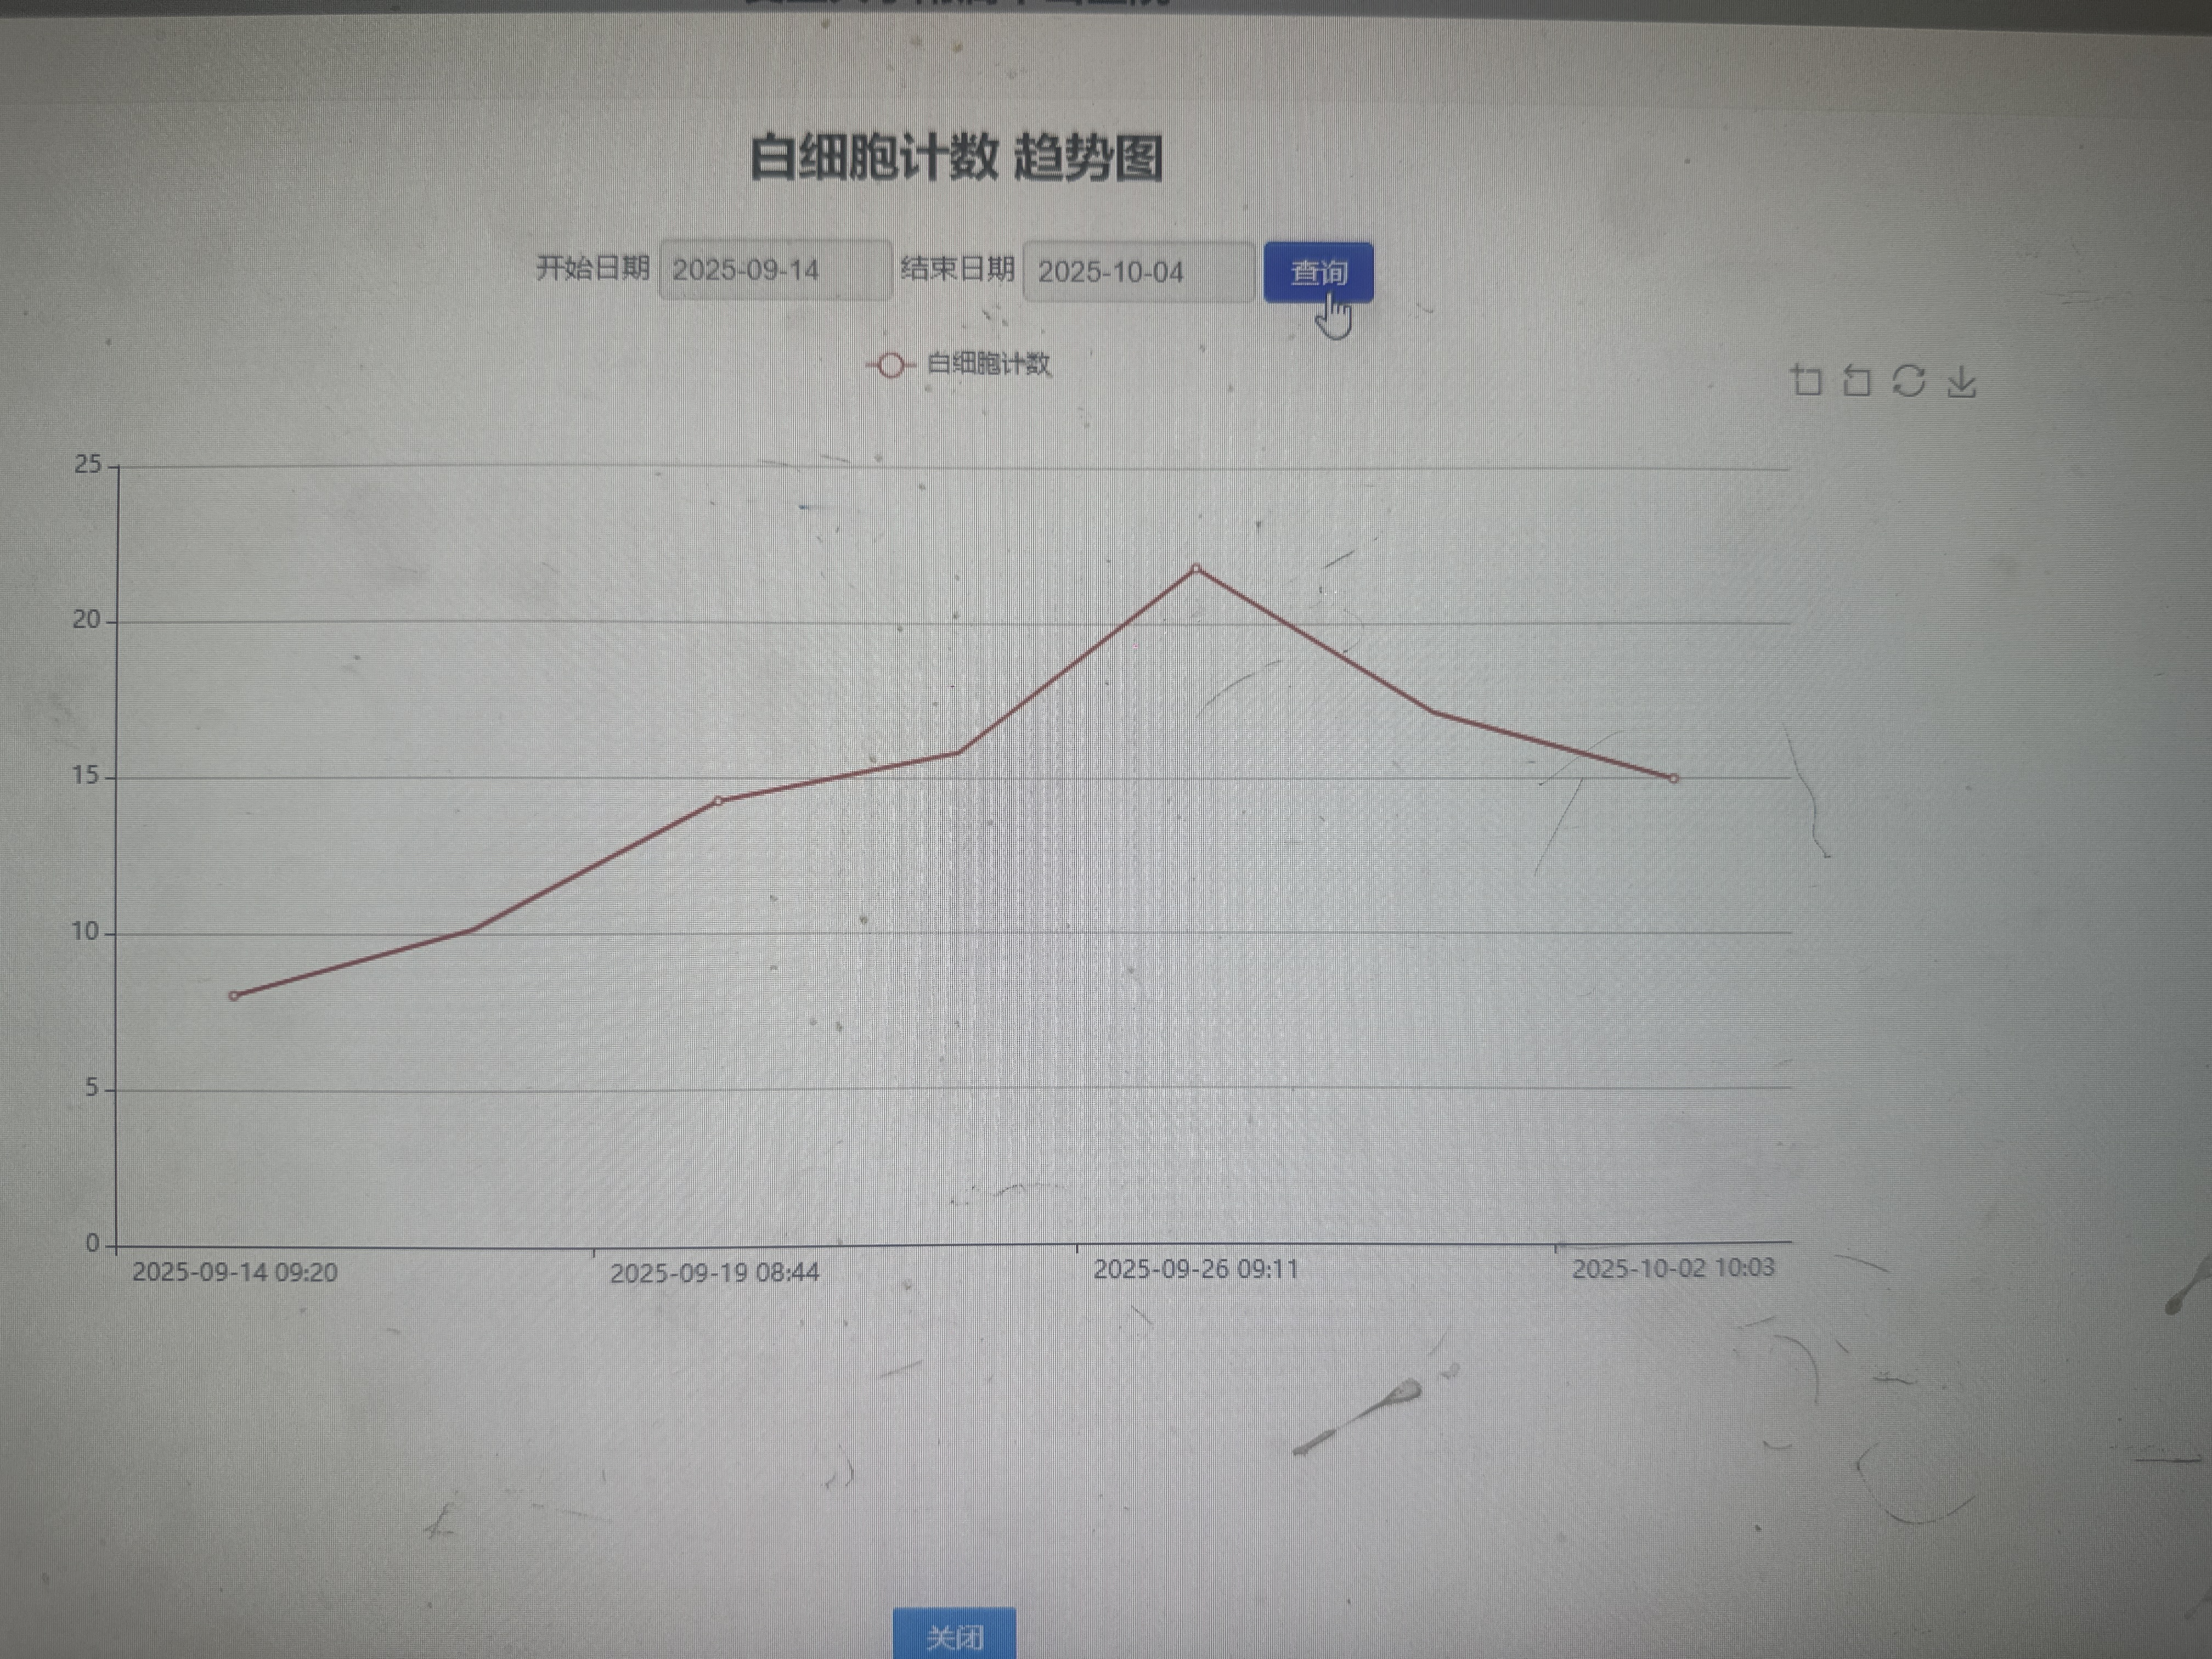
● 入院后检查
3.影像学检查：

Slide 7
● 诊断评估
诊断评估
1.初步诊断：急性髓系白血病，军团菌肺炎
2.诊断依据：嗜肺军团菌IgM阳性
3.鉴别诊断：排除肺结核，tbspot阴性

Slide 8
● 治疗过程
1.药物：美罗培南，万古霉素，泊沙康唑
2.手术：无

Slide 9
● 治疗过程
3.微生物/病理结果：嗜肺军团菌IgM阳性
4.方案调整：依拉环素
5.指标追踪：CRP PCT

Slide 10
● 治疗过程
3.时间轴记录:(折线图)

Slide 11

● 诊疗体会
1.疗效评价：依拉环素对于非典型病原菌感染安全有效
2.局限性：未行气管镜检查
3.结论：依拉环素对于非典型病原感染安全有效

Slide 12
感谢观看
敬请指导

